Slide 1
Правила поведения
в городе

Slide 2
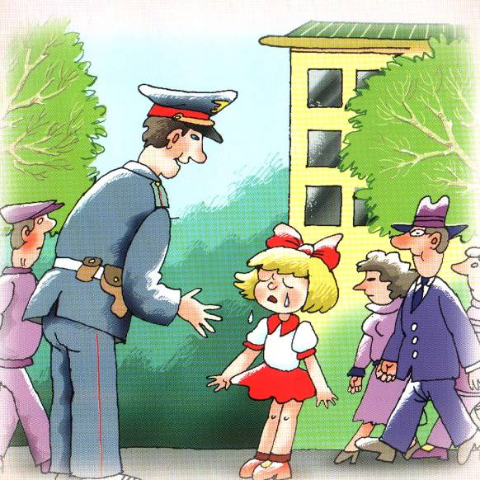
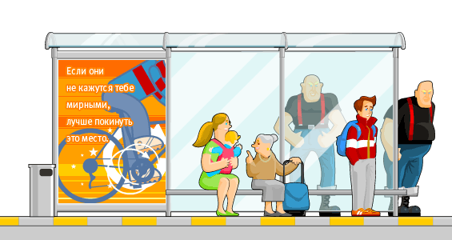
Презентацию подготовила
учитель начальных классов
МБОУ СОШ №1 г. Льгова
Безрядина Ирина Анатольевна

Slide 3
Поведение – это зеркало, в котором каждый демонстрирует свой облик И. Гете

Slide 4
Первая группа
«Красные огоньки» Правила поведения в городе
(Не доставляй неудобств и неприятностей окружающим)

Slide 5
Вторая группа
«Зелёные человечки» Правила безопасного поведения в городе
(Не подвергай свою жизнь и здоровье опасности)

Slide 6
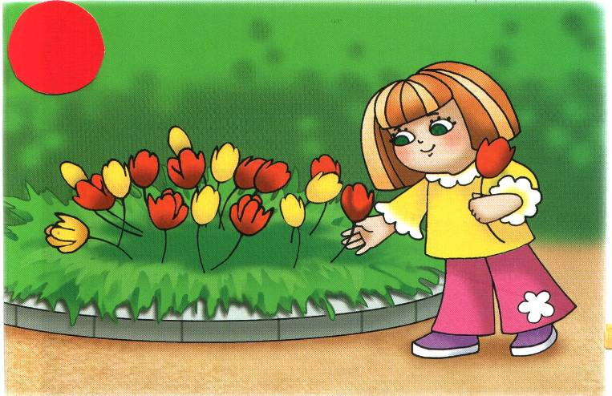
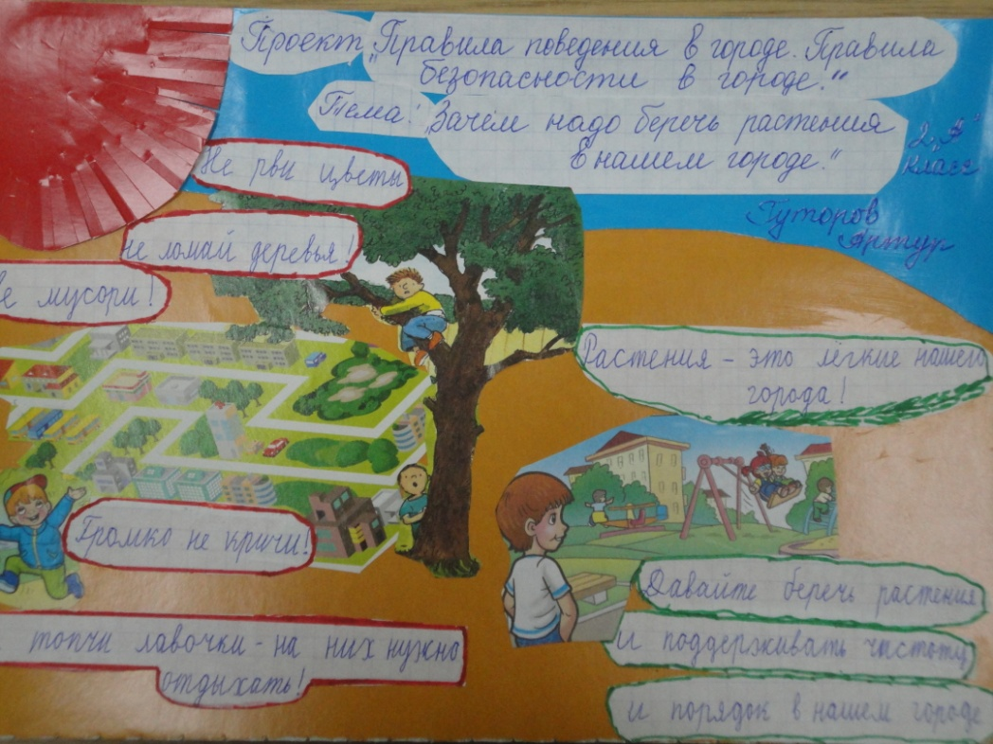
Круглые клумбы цветами пестрят,
Двор украшают и радуют взгляд…
Но не топчи и не порти цветы,
Если – к тому же! – садил их не ты…
Нужен букет, так иди покупай,
Только вот с клумбы цветы не
срывай!
Все красотой любоваться хотят-
Клумбы прохожим радуют взгляд…

Slide 7
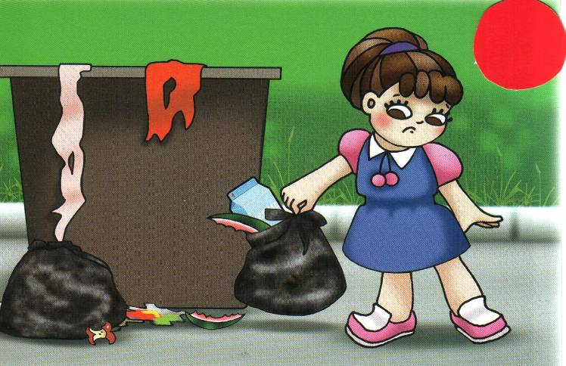
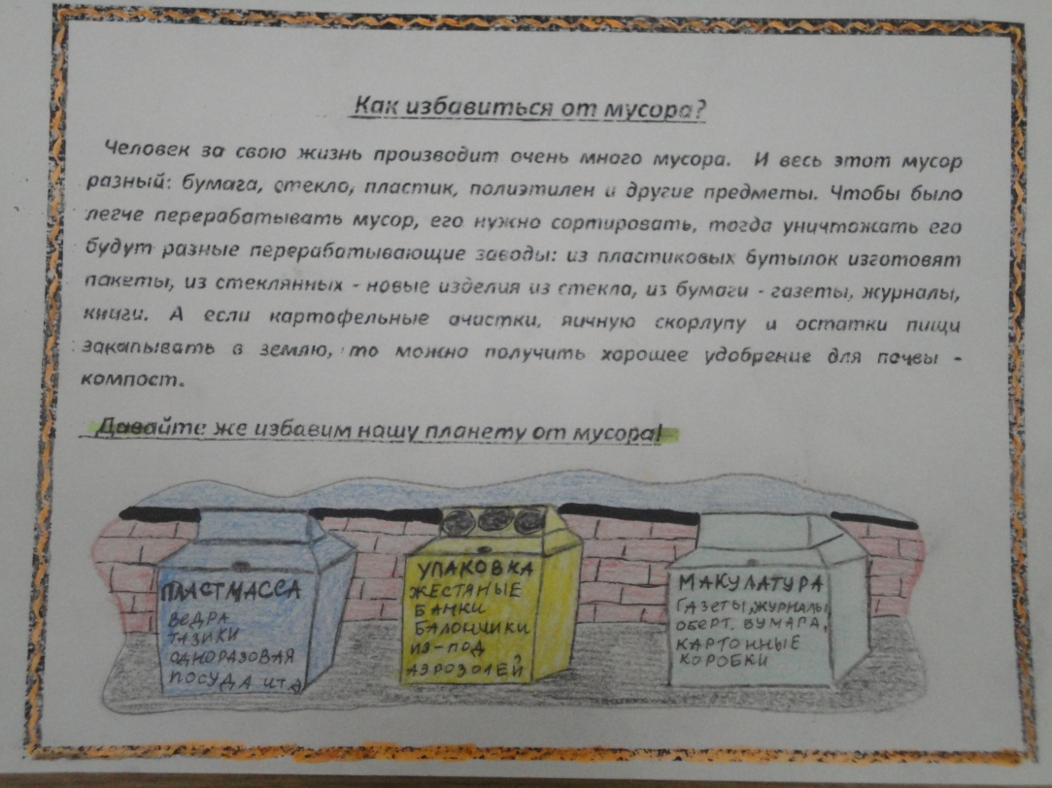
Мусор двор не украшает,
Он ходить, играть мешает.
Да и запах неприятный.
Как же сделать двор опрятным?
Есть контейнер, вон туда
Мусор относи всегда.
Но не рядом, внутрь клади –
Будет чисто на пути!

Slide 8
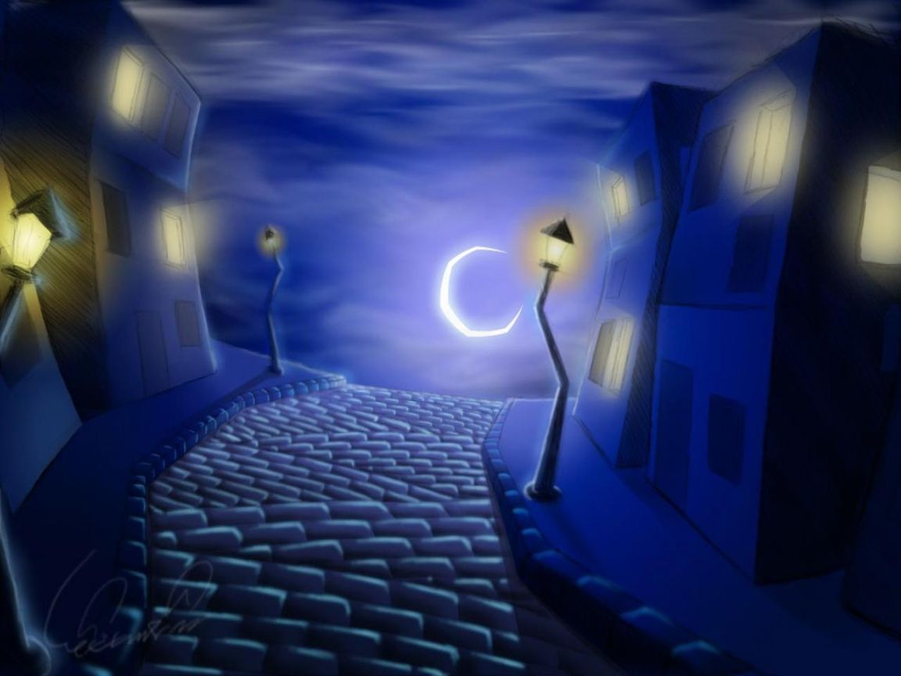
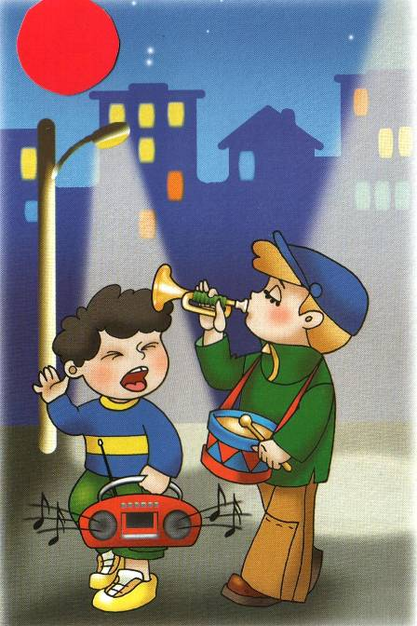
Тихий вечер наступает,
Сны ребятам навевает…
Если ты ещё гуляешь
И домой не убегаешь,
Постарайся не кричать
И соседям не мешать.
Из открытого окна
Пусть несётся …тишина!

Slide 9
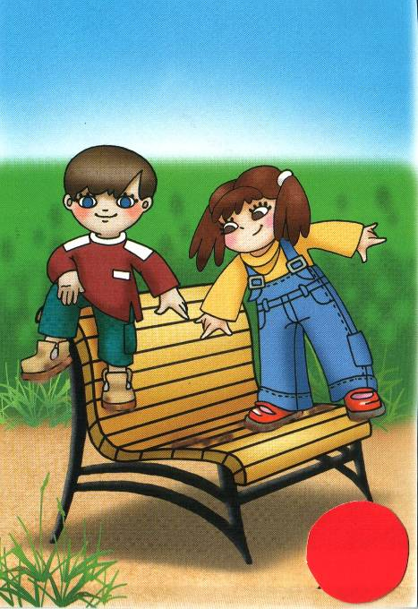
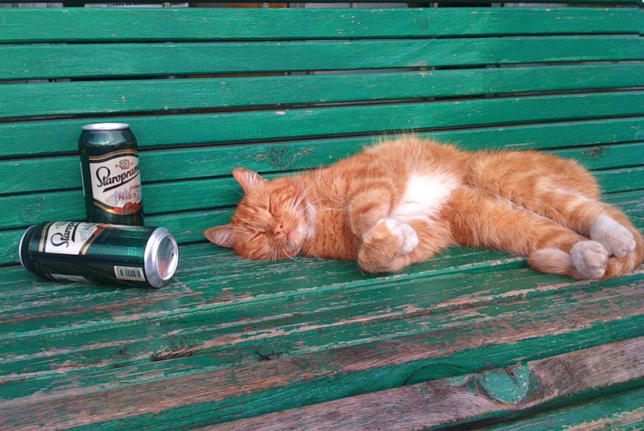
На лавочках так отдыхать хорошо
Но кто-то опять по скамейке
прошёл!
И снова на ней
Посидеть невозможно!
Ребята! Подумайте:
Сколько же можно
Ходить по скамейкам
И их загрязнять
И людям уставшим
Мешать отдыхать!

Slide 10
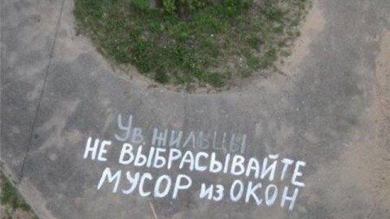
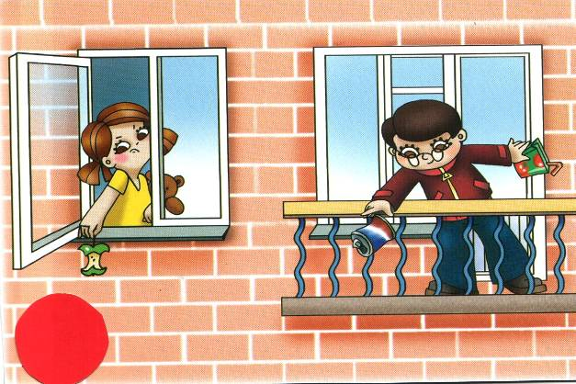
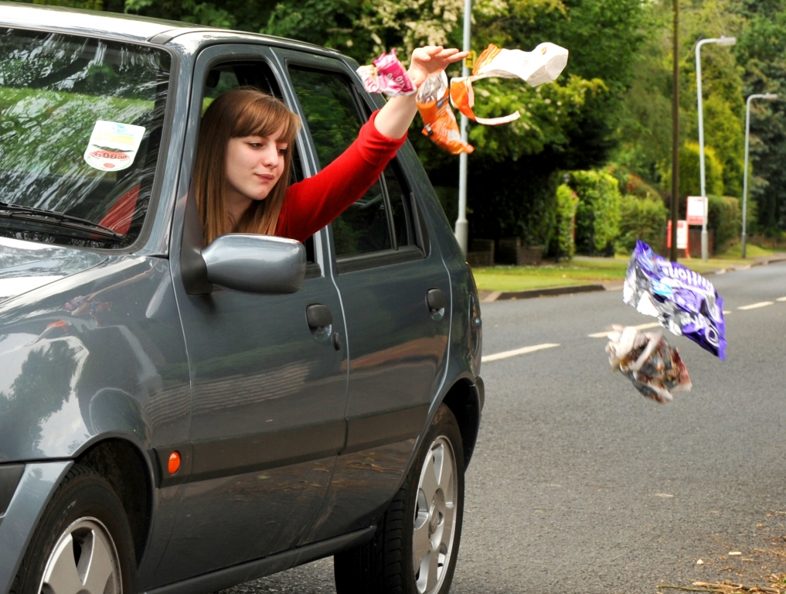
Из окошек мусор не бросайте,
Территорию не засоряйте!
Ведь по тротуарам люди ходят,
Под ногами мусор ваш находят.
Давайте себя и других уважать,
Двор свой беречь, чистоту соблюдать!

